Slide 1

Pocol

Slide 2
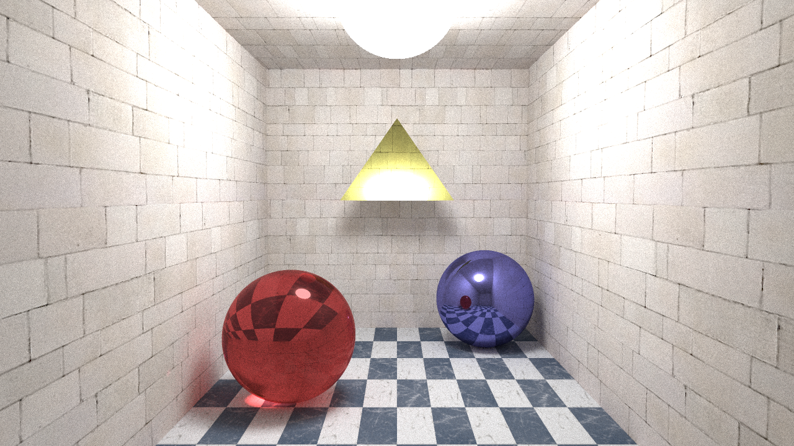
こんなのつくりました

Slide 3
しょっぱい…。

Slide 4
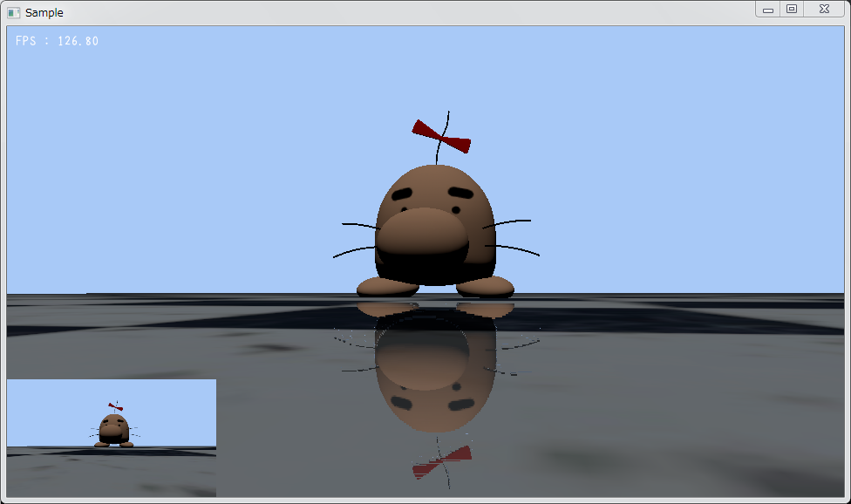
本当は…。
おかしいけど，
そこそこ綺麗。
リアルタイム！
合宿参加当初は，上記のように
Screen-Spaceでレイトレするプログラムを考えていました。

Slide 5
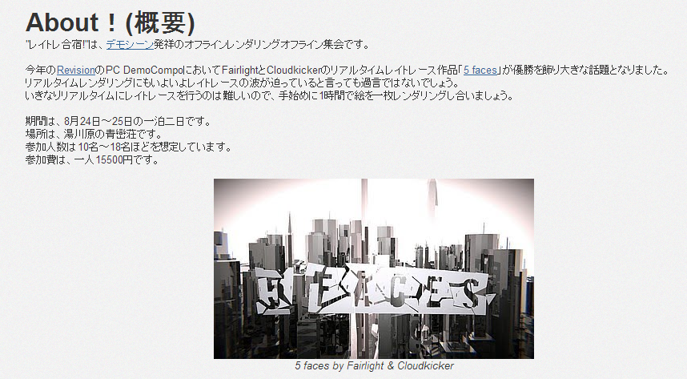
リアルタイム目指すのであれば
疑似的な手法でごまかせばいっか！

Slide 6

なんとかなるでしょ！

Slide 7
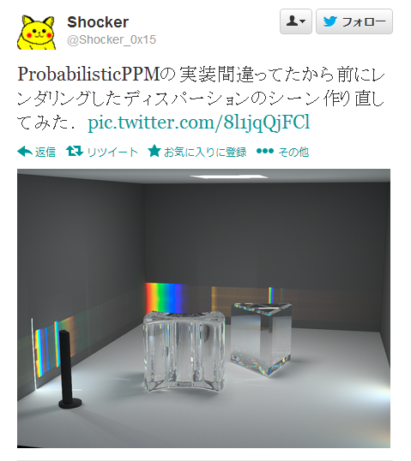
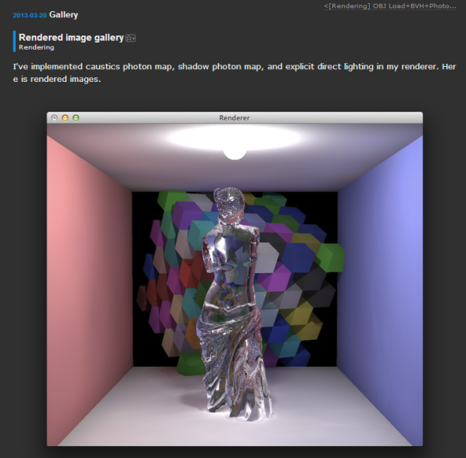
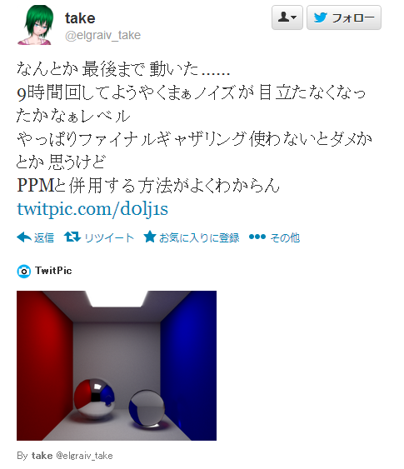
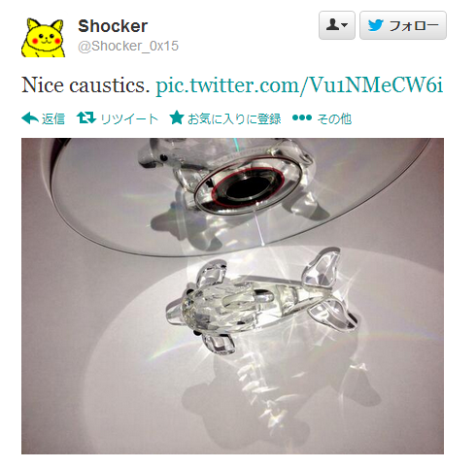
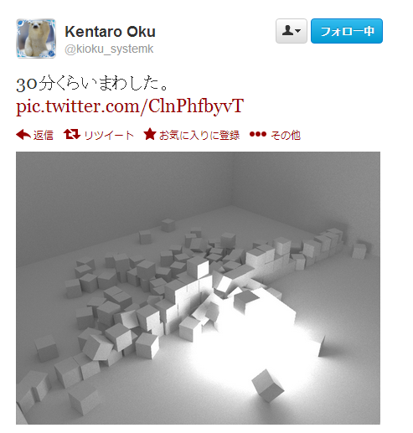
作り始めてみたら…

Slide 8
え？

Slide 9
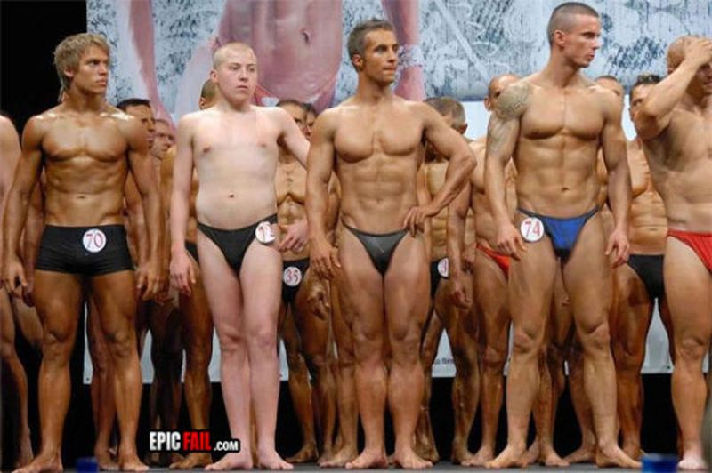
自分、完全に場違い…。

Slide 10
しかも
ハイレベル！!

Slide 11

これは…

Slide 12
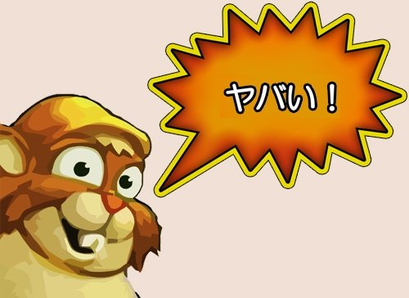
YAVAI !!

Slide 13
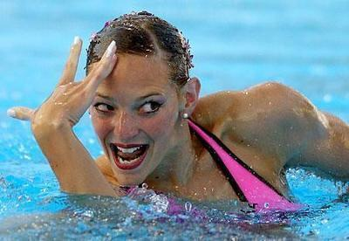
まいったなぁ～

Slide 14

どうにもならない…。

Slide 15

でも，やるっきゃない！
合宿1週間前から超必死でコーディング。

Slide 16
なんとか…
しょっぱいプログラムができあがりました。

Slide 17
作品コンセプト
動けば、
それでいい！

Slide 18
技術的アピールポイント
ありません！
…でもあえて挙げるとすれば，

Slide 19
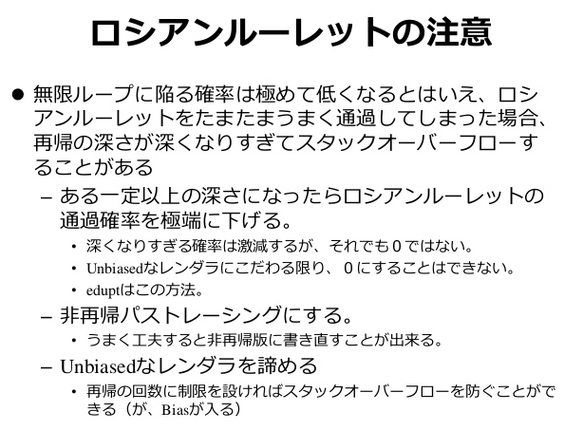

再帰呼び出し使わない
eduptの解説スライド

Slide 20
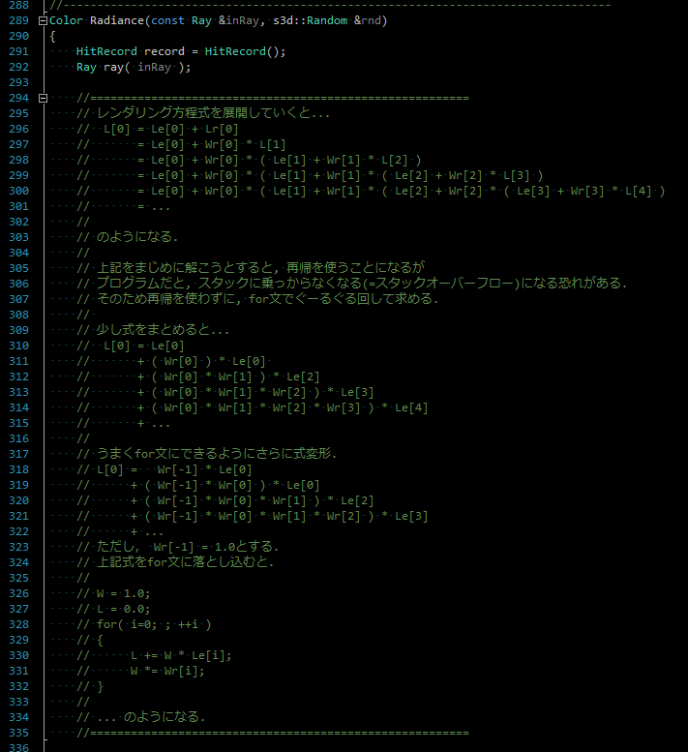
実装してみた
時間の都合上，説明は省略。
気になる人は，後でコード参照。左図のように説明コメント入れています。

Slide 21
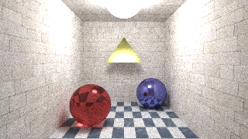
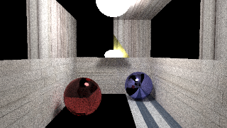
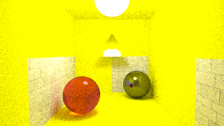
テクスチャマッピング対応
TextureSamplerも一応対応。
TEXTURE_ADDRESS_TYPE_WARP
TEXTURE_ADDRESS_TYPE_CLAMP
ちょっと怪しいかも…
TEXTURE_ADDRESS_TYPE_BOADER

Slide 22
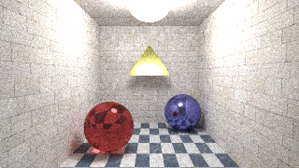
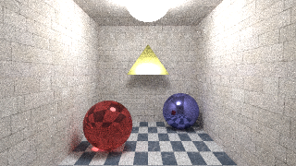
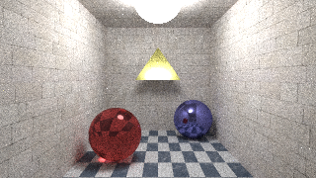
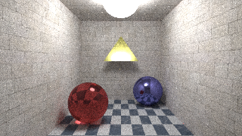
Oren-Nayerモデル対応
Roughness = 0.25
Roughness = 0.5
Lambert
Roughness = 0.75
Roughness = 1.0

Slide 23
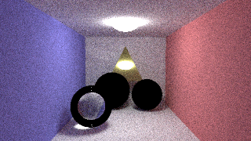
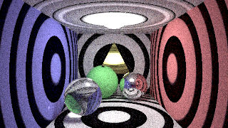
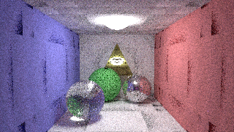
苦労したこと(1)
計算誤差が発生して，黒くなった。
→floatはあきらめてdoubleにして対応。

Slide 24

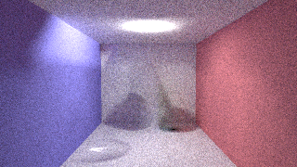
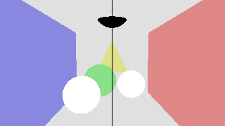
苦労したこと(2)
BVHの実装がバグバグ。
→ 合宿直前だったので諦めました。
この合宿で学んで帰ります！
前日ぎりぎりで何とかバグ取れました。

Slide 25
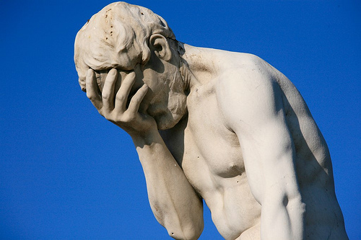
終わりに…。
レベルが低くて，すいません。
お恥ずかしい限りです。
次回があれば
もう少しまともなものを作りたいです。

Slide 26
以上！

